Slide 1
Administrador de dispositivos
Jaime Acevedo
Y
Adrián Morante

Slide 2
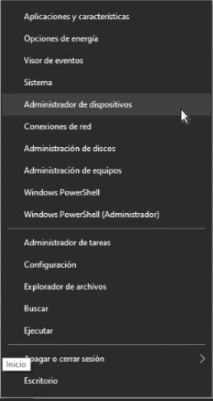
Administrador de dispositivos
Hay dos formas de llegar a nuestro destino:
Clic derecho en el logo de Windows de la barra de tareas.

Slide 3
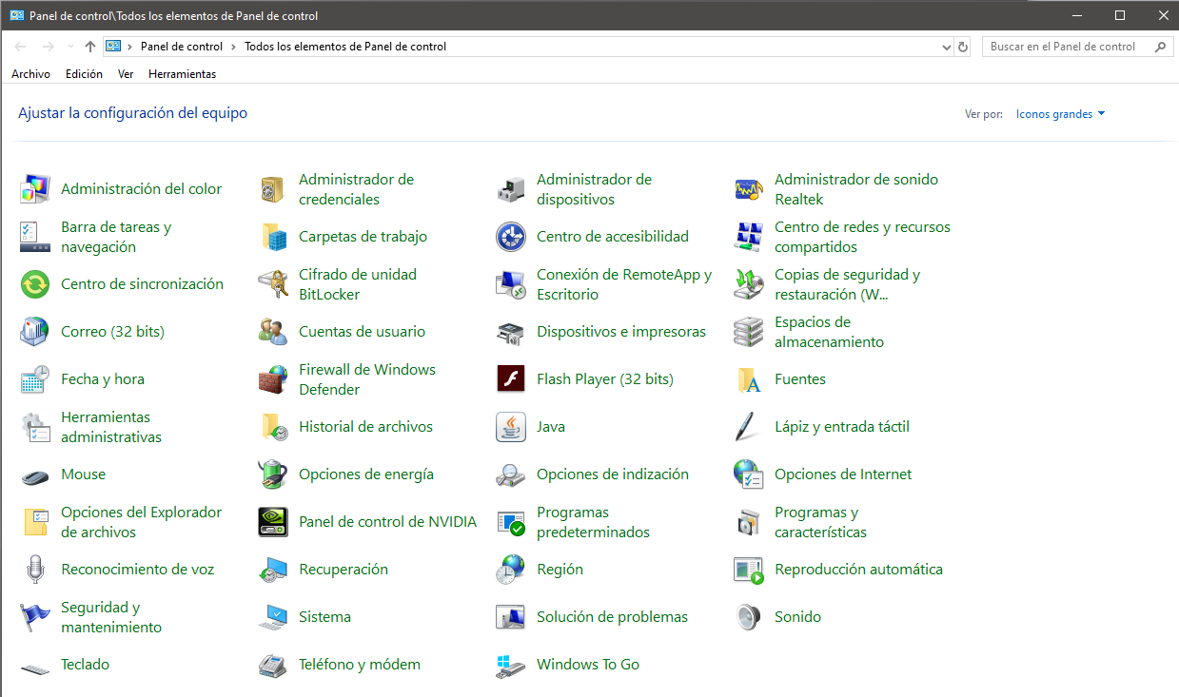
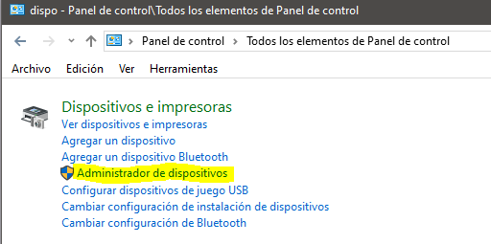
Administrador de dispositivos
Dentro de “Panel de Control”

Slide 4
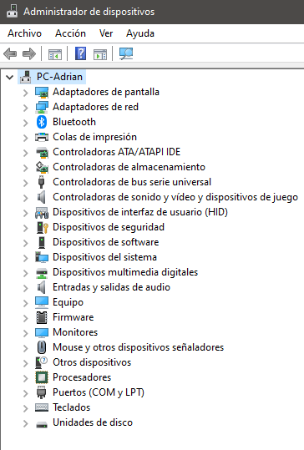
Funciones del Administrador de Dispositivos
Dentro del Administrador podemos encontrar estas opciones.

Slide 5
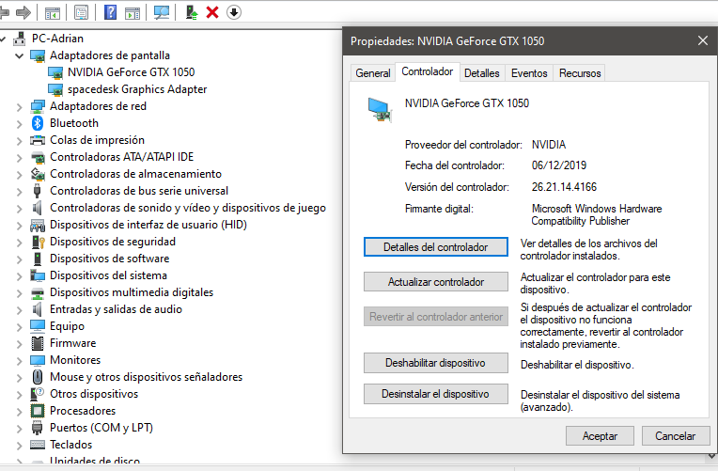
Funciones del Administrador de Dispositivos
Podemos ver los detalles, actualizar, deshabilitar y desinstalar los controladores que tengamos instalados.

